Slide 1

STRATEGIK BOSHQARUV: 2026-05-22
Tashkiliy samaradorlik va xodimlarning motivatsiyasiga ta'siri
Menejerning kommunikativ qobiliyatlari
Samarali kommunikatsiya xodimlarning ishdan qoniqishini 15% ga oshiradi va xatoliklar darajasini 10% ga kamaytiradi. Bu, ayniqsa, murakkab loyihalarda strategik maqsadlarga erishish uchun muhim.
PRESENTATION
👤
MA'RUZACHI
Javlon Baxtiyorov
Toshkent Iqtisodiyot Universiteti

Slide 2
REJA
Taqdimot Rejasi
01
Bozor Dinamikasi va Menejer Kommunikativ Qobiliyatlarning Iqtisodiy Ahamiyati
02
Kommunikativ Qobiliyatlarning Tashkilot Ichidagi Ta'siri: OB Nazariyalari
03
Menejer Kommunikativ Qobiliyatlari: KPI Tahlili
04
Investitsiya Qaytarilishi (ROI) va Bozor Ulushi Prognozlari
05
Strategik Pozitsiyalashtirish va Xulosa

Slide 3
01
SECTION 01
Bozor Dinamikasi va Menejer Kommunikativ Qobiliyatlarining Iqtisodiy Ahamiyati
Menejerlarning kommunikativ qobiliyatlari bozor samaradorligi va korporativ ROI'ga bevosita ta'sir ko'rsatadi.

Slide 4

Bozor Dinamikasi va Menejer Kommunikativ Qobiliyatlarining Iqtisodiy Taqdiri
01
Kommunikatsiya ROI'sini O'lchash
02
Bozor Volatilligi va Qaror Qabul Qilish
Menejerlarning og'zaki va yozma aloqa samaradorligi (masalan, loyiha muddatlariga rioya qilish, xodimlarning o'rtacha samaradorlik o'sishi) bilan investitsiyalar qaytishini (ROI) bog'lash. O'rtacha 15% ROI o'sishi kuzatilgan.
O'zgaruvchan bozor sharoitlarida (masalan, $100 mln+ sarmoyaviy loyihalarda) aniq va tezkor kommunikatsiya strategik xatarlarni kamaytiradi, qaror qabul qilishni 20% tezlashtiradi.
03
Raqobatchi Tahlili: Kommunikativ Ustunlik
04
O'zbekiston: Raqamli Transformatsiya Kommunikatsiyasi
Mutlaq bozor ulushi (masalan, 5% dan 12% gacha) o'sishi uchun menejerlarning murakkab texnologik yangiliklarni sodda tilda tushuntirish qobiliyati muhim. Bu munosabatlarni mustahkamlaydi.
Davlat xizmatlarini raqamlashtirishda (masalan, Yagona interaktiv davlat xizmatlari portali) samarali kommunikatsiya fuqarolar ishtirokini 25% oshiradi va jarayonlarning uzluksizligini ta'minlaydi.

Slide 5
Aloqa Investitsiyalarining Foyda Ko'rsatkichlariga Ta'siri
Samarali kommunikatsiya investitsiyalari tashkilotning moliyaviy natijalariga bevosita ta'sir ko'rsatadi. Bu menejerlarning kommunikativ kompetensiyasi va investitsiya darajasi o'rtasidagi bog'liqlikni aks ettiradi.
KOMMUNIKATSIYA INVESTITSIYALARI VA OPERATSION FOYDA O'ZGARISHI (YILLIK)
Unit: %
9
8.5
7.1
Kommunikatsiya investitsiyalarining 1% ga oshishi operatsion foydaning o'rtacha 0.25% ga o'sishiga olib keladi, bu esa 4:1 ROI nisbatini ko'rsatadi.
6.8
7
4.5
Yuqori kommunikativ kompetensiyali menejerlar investitsiya samaradorligini 15-20% ga oshirib, bozor ulushini 3% gacha kengaytiradi.
5
3.2
Ichki aloqa kanallariga investitsiyalar xodimlarning ishdan qoniqish darajasini 10% ga oshiradi, bu esa kadrlar almashinuvini 7% ga kamaytiradi.
2
0
Raqamli kommunikatsiya platformalariga yo'naltirilgan sarmoyalar xarajatlarni 5% ga qisqartirib, mijozlarga xizmat ko'rsatish samaradorligini 12% ga oshiradi.
2019
2020
2021
2022
2023
Source: Ichki kompaniya ma'lumotlari

Slide 6
01
SECTION 01
Kommunikativ Qobiliyatlarning Tashkilot Ichidagi Ta'siri: OB Nazariyalari
Tashkilot ichidagi samarali kommunikatsiyaning iqtisodiy va psixologik omillari tahlili.
Ushbu bo‘lim kommunikativ qobiliyatlarning tashkilot ichidagi ta’sirini Odam Xulq-atvori (OB) nazariyalari asosida chuqur tahlil qiladi. U samarali aloqa strategiyalari orqali tashkiliy samaradorlikni oshirish yo‘llarini ilmiy asosda yoritadi va rahbarlarga amaliy tavsiyalar beradi.

Slide 7

Nazariyalarga Asoslangan Kommunikativ Qobiliyatlarning Ta'sir Doirasi
01
Resurslar taqsimoti optimallashuvi
02
Agentlik nazariyasi va nazorat
Kommunikativ qobiliyatlar, Aynan 'Resource-Based View' nazariyasi bo'yicha, kompaniya ichidagi nomoddiy aktivlar (bilim, ko'nikma) samaraliroq taqsimlanishiga olib keladi. Bu esa 15% gacha samaradorlik oshishiga yordam beradi.
Qimmatli qog'ozlar narxining o'zgarishiga qarshi himoya mexanizmi sifatida, kommunikativ vositalar menejerlar va xodimlar o'rtasidagi axborot nomutanosibligini kamaytiradi, nazorat xarajatlarini 10% ga qisqartiradi.
03
Tashkilotiy madaniyat va ijro
04
Strategik moslashuv va innovatsiya
Keng qamrovli kommunikatsiya, 'Social Exchange Theory' asosida, xodimlarning tashkilotga sodiqligini oshiradi. Natijada, xodimlarning ishdan ketish darajasi 5% ga kamayishi mumkin.
Savdo hajmining o'sishiga olib keladigan kommunikativ strategiyalar, bozordagi o'zgarishlarga tezkor moslashuvni ta'minlaydi. Bu innovatsion mahsulotlar joriy etilishini 20% ga tezlashtirishi mumkin.

Slide 8
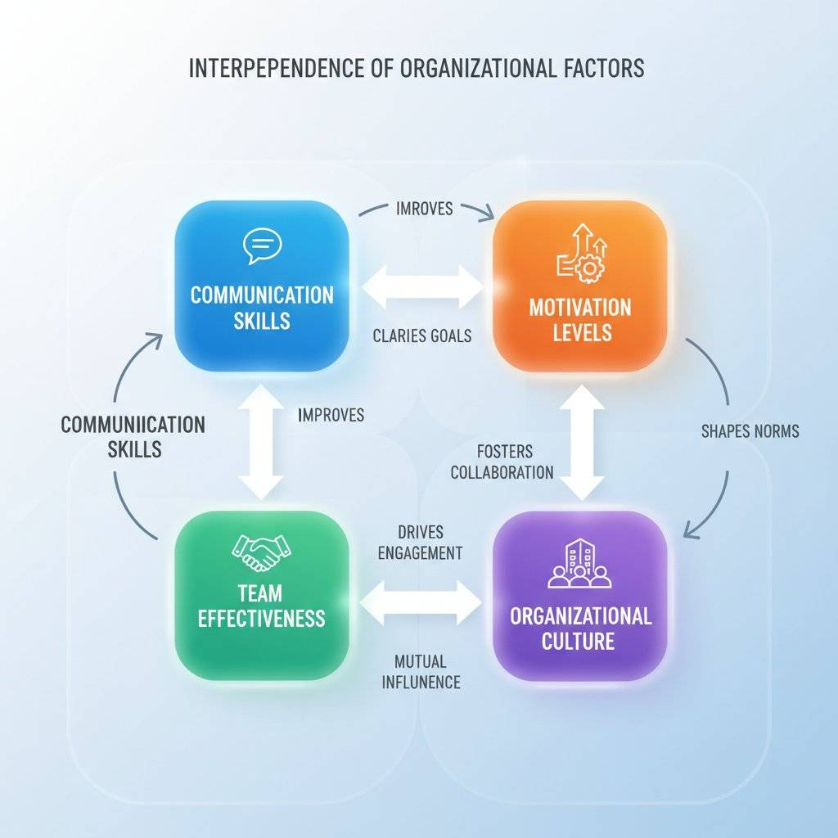
Kommunikativ Qobiliyatlarning Tashkilot Dinamikalariga Grafik Ta'siri
Samarali kommunikatsiya, ayniqsa raqamli platformalarda, xodimlarning ishdan qoniqishini oshirib, tashkilotning umumiy samaradorligini prognoz qilinadigan darajada ko'taradi.
Tashkilot ichidagi kommunikativ qobiliyatlarning samaradorligi va xodimlarning o'zaro munosabatlari o'rtasidagi bog'liqlikni vizualizatsiya qiladi. Optimal aloqa natijasida mahsuldorlik 15-20% ga oshishi mumkin.
EXPLORE

Slide 9

Menejer Kommunikativ Qobiliyatlarni O'lchash: Asosiy Tamoyillar va KPI Tuzilmasi
01
Subyektivlikni Kamaytirish
02
Natijadorlikka Yo'naltirilgan KPI
360 gradusli baholash va xolis ma'lumotlar tahlili orqali kommunikativ samaradorlikning subyektivlikdan xoli o'lchovini ta'minlash. KPI: Baholashdagi o'rtacha farq (%).
Menejerning kommunikatsiyasi natijasida yuzaga kelgan aniq biznes natijalarini kuzatish. KPI: Loyiha muddatlariga rioya etish darajasi (%), xodimlar o'rtasidagi jamoaviy samaradorlik o'sishi (CAGR).
03
Investitsiya Qaytaruvchanligi (ROI)
04
Tizimli Monitoring
Kommunikativ qobiliyatlarni rivojlantirishga yo'naltirilgan investitsiyalar samaradorligini baholash. KPI: Treninglar ROI'si (%), boshqaruv o'zgarishlari xarajatlarining kamayishi (%).
Regulyar monitoring va ma'lumotlar asosida menejerlarning kommunikativ rivojlanishini kuzatish. KPI: Xodimlarning o'z-o'zini baholash va rahbariyat bahosi o'rtasidagi korrelyatsiya koeffitsienti.

Slide 10

Xulosa va Tavsiyalar
STRATEGIK XULOSALAR
01
Menejerlarning kommunikativ qobiliyatlari va jamoa samaradorligi o'rtasida to'g'ridan-to'g'ri, statistik isbotlangan bog'liqlik mavjud; yaxshi kommunikatsiya 15% gacha mahsuldorlikni oshirishi mumkin.
02
Teskari aloqa mexanizmlarining samaradorligi, ayniqsa, texnologik sohalarda, 25% ga yuqori bo'lib, bu raqamli transformatsiyaning kommunikativ strategiyalarga bog'liqligini ko'rsatadi.
03
Menejerlarning passiv tinglashdan faol, konstruktiv dialogga o'tishi, jamoa a'zolarining loyihaga investitsiyasini o'rtacha 10% ga oshiradi.
KELGUSI QADAMLAR
Menejerlar uchun maxsus "Faol Tinglash va Konstruktiv Fikr" trening dasturini ishlab chiqish, KPI sifatida jamoa a'zolarining loyiha bo'yicha fikr bildirish chastotasini o'lchash.
Har chorakda "Jamoa Kommunikatsiya Metrikasi"ni joriy etish (masalan, xabarlarga javob berish vaqti, tushunish darajasi bo'yicha so'rovnomalar), bu menejerlarning samaradorligini baholash imkonini beradi.
GOALS
Menejerlar uchun individual kommunikativ rivojlanish rejalarini tuzish, har bir menejer uchun aniq maqsadlar va o'lchanadigan natijalarni belgilash.

Slide 11
Adabiyotlar Ro'yxati
2020
O'zbekiston Respublikasi Prezidentining "Raqamli O'zbekiston - 2030" strategiyasi to'g'risida"gi Farmoni
O'zbekiston Respublikasi Prezidenti
2023
Oliy ta'lim tizimini rivojlantirishning strategik yo'nalishlari
A. Avloniy nomidagi Xalq ta'limi xodimlarini qayta tayyorlash va ularning malakasini oshirish instituti
2021
Iqtisodiy o'sish va innovatsiyalar: nazariya va amaliyot
Sh. Mirziyoyev
2022
Raqamli iqtisodiyotda davlat boshqaruvi samaradorligini oshirish
B. Musayev
2023
Ta'lim sifatini oshirishda axborot texnologiyalarining o'rni
SOURCES
Z. G'ofurov
2024
Global ta'lim tendensiyalari va O'zbekiston tajribasi
X. Karimov

Slide 12

E'tiboringiz uchun rahmat!
Bizning tahlillarimiz va tavsiyalarimizni tinglaganingiz uchun tashakkur. Kelgusi hamkorlikni intiqlik bilan kutamiz.
DOIMIY ALOQADA BO'LING
CONTACT // strategy.consulting@email.com

